Slide 1
Нові підходи до відходів
Подготовила
Смоленская Виктория

Slide 2
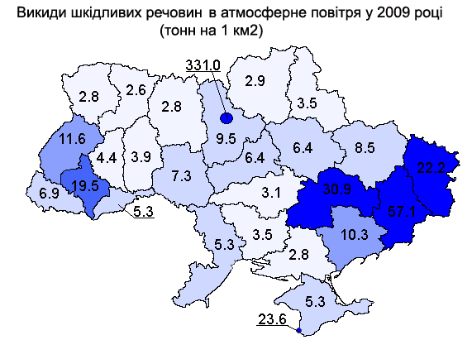
Україна - лідер у Європі Проблема утилізації відходів є для України актуальною, оскільки країна виступаєєвропейським лідером за кількістю відходів на душу населення.

Slide 3
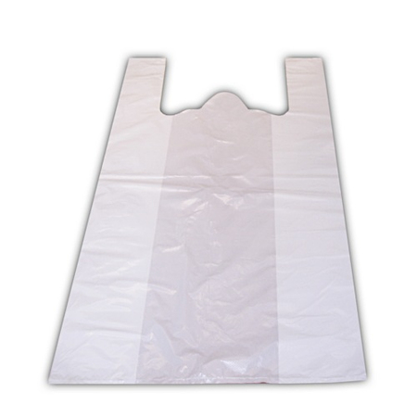
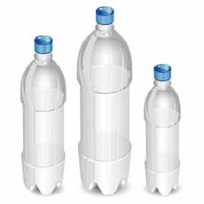
. Невеликі незручності Споживач стає все вибагливішим і швидко звикає до маленьких зручностей – щоразу новий пластиковий пакет, продукти, розфа совані у окрему тару і т.д. Саме вони- джерело збільшення обсягів сміття.

Slide 4
Цю важливу проблему можна вирішити такими шляхами:впровадити систему розпочати роздільного загальноукраїнську збору, сортування й інформаційно-освітню сепарації сміття і кампанію для систему вторинної переробки твердих розяснення необхідності побутових відходів належного збору сміття організувати проведення для його утилізації. науково-дослідницьких робіт зі створення екологічно чистих технологій переробки та знешкодження сміття посилити боротьбу зі ініціювати розробку пакету стихійними звалищами та законодавчих документів щодо безпечного вирішення наслідками їх існування проблеми сміття в Україні.

Slide 5
Спасибо за внимание)

